Slide 1
TFT-LCD Device Driver
Lecture #12

Slide 2
목 차
TFT-LCD 란?
Frame Buffer Device
회로도 분석
PXA255 LCD Controller
6.4 inch LCD Module
Device Driver Source
Linux에서의 JPEG Library 실습
Web Camera 제어 실습
Web Camera를 이용한 실습

Slide 3
TFT-LCD 란?
LCD(Liquid Crystal Display)
  액체 크리스탈, 즉 액정을 이용한 디스플레이 장치
  액정은 액체이면서도 고체의 분자 구조를 지닌 특이한 물체로, 전기가 흐르면 그 방향에 따라 나침반처럼 서는 특성이 있다.
  LCD 모니터는 이러한 성질을 이용해 액정에 전기를 보냈다 끊었다 하는 방식으로 빛을 지나가게 하거나 막아 색을 표현한다.
  현재 Display 장치로 많이 사용되는 LCD는 화소(pixel) 하나하나에 트랜지스터가 형성되어 있어 화소의 켜지거나 꺼지는 동작을 각각 독립해서 제어할 수 있는 TFT(Thin Film Transistor) LDT로 고화질을 제공하고 빠른 응답 속도를 얻을 수 있다.
  LCD 모니터는 픽셀 간격(Pixel Pitch)으로 그 성능을 나타낸다. CRT 모니터의 도트 피치나 그릴 피치에 해당하는 용어이다.

Slide 4
Frame Buffer Device(1)
Frame Buffer
  Linux system에서 graphic을 표현할 수 있는 hardware를 지칭.
  Application software가 잘 정의된 interface를 통해 graphics hardware를 access할 수 있도록 지원하는 추상화 개념
  ➔ software는 low-level(hardware register)의 내용에 대해 알 필요가 없다
  PC의 경우는 그래픽 카드, PXA255의 경우는 LCD controller을 Frame Buffer 장치라고 할 수 있다.
  Frame은 한 장의 그림을 나타내고, Frame Buffer은 frame을 저장하고 있는 buffer를 의미한다.
  user 관점에서 특별한 device file를 통해서 접근한다.
    보통 /dev/fb*를 사용한다.
  Frame Buffer Device Driver
    Frame buffer 장치를 user level application이 제어할 수 있도록 만들어진 Device Driver

Slide 5
Frame Buffer Device(2)
Video Mode Timings
  Display device는 대개의 경우 아래와 같이 화면에 이미지를 그린다.
  Scan lines는 왼쪽에서 오른쪽으로 그고 수직 방향으로는 화면의 상단에서 바닥으로 그린다.
0,0
1
2
3
639,479
Display device

Slide 6
Frame Buffer Device(3)
Video Mode Timings
  Display device는 화면에 이미지를 그릴 때 new scanline과 new frame에 대해 graphics controller와 동기화를 맞추기 위해 Synchronization Pulse(Horizontal sync, Vertical sync)를 제공한다.
  Synchronization에 대한 타이밍 정보:
upper margin
yres
left
margin
xres
right
margin
hsync
len
lower margin
vsync len

Slide 7
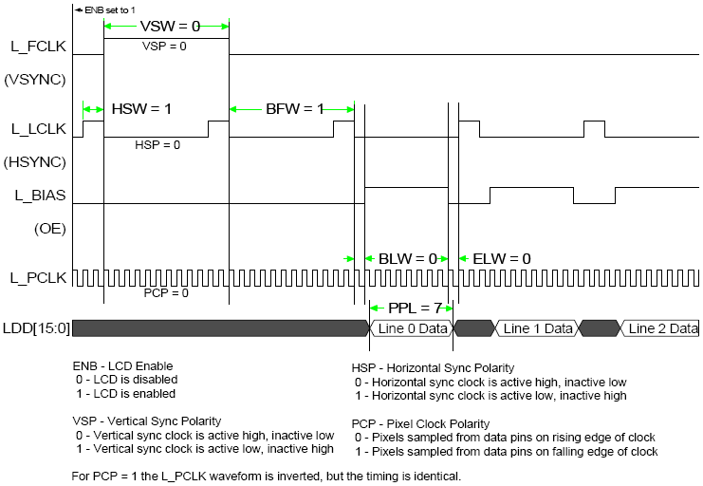
Frame Buffer Device(4)
PXA255 LCD Controller - Active Mode Timing (1)
vsync_len
hsnc_len
upper_margin
right_margin
left_margin

Slide 8
Frame Buffer Device(5)
PXA255 LCD Controller - Active Mode Timing (2)
  VSW : Vertical Sync Pulse Width – 1
  HWS : Horizontal Sync Pulse Width – 1
  BFW : Beginning of Frame Horizontal Sync Clock Wait Count
  BLW : Beginning of Line Pixel Clock Wait Count – 1
  ELW : End of Line Pixel Clock Wait Count – 1
  PPL : Pixels Per Line – 1

Slide 9
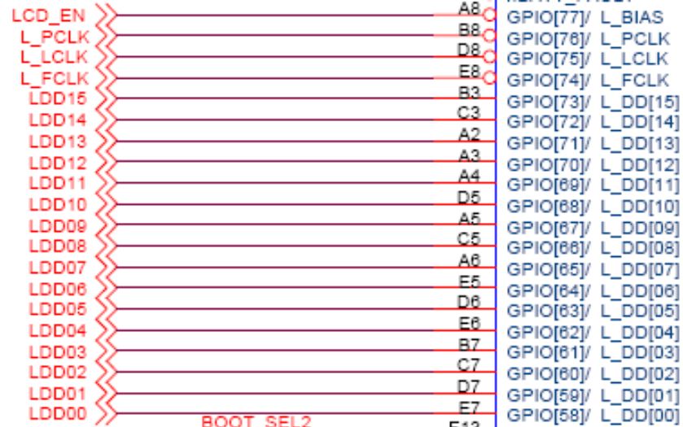
회로도 분석
회로도
L_FCLK : LCD 패널에 수직신호를 인가한다. High로 되었을 때 pixel의 new frame의
시작을 나타낸다. 즉, LCD data에 데이터 출력을 시작할 준비를 한다.
L_LCLK : LCD 패널에 수평 신호를 인가한다. 수평신호가 High 일 때, Line 데이터 시작을
의미하고, Low로 되었을 떄 Line 데이터가 유효하다.
L_PCLK : LCD pixel clock, active mode에서 lcd controller가 enable 동안 계속적으로
toggle 된다.
L_BIAS : L_PCLK을 이용하여 L_BIAS가 assert되었을 때 LCD는 L_DD data를 latch한다.
Output enable.
PXA255
LCD 6.4 inch
L_DD[15:0] : LCD에 출력할 data line
BKL_ON : LCD backlight on/off
Notes:
Row driver
- row driver는 통상 pixel TFT의 gate 전극을 구동한다는 의미에서 gate driver라고도 하는데 순차적으로 gate lilne을 선택하는 scan 신호를 방생하는 역할을 한다. Gate driver는 많은 수의 출력단자를 가진 IC로서 일반적으로 출력의 개수는 그 IC가 사용되는 panel의 해상도에 따라 결정되는데 하나의 IC에 무한정 많은 수의 출력을 뽑을 수 없기 때문에 정수개의 구동 driver를 직렬로 연결하여 사용한다. 예를들어 VGA 해상도의 경우 수직 gate line의 수가 480개이기 때문에 출력이 120개인 구동 driver를 4개 연결해 사용한다. 출력신호는 시간적인 관점에서 볼때, 한 frame에 하나의 pluse만 존재하고 어느 출력 신호와도 동시에 존재하지않는 것이 일반적이다. 즉, 특정시간에는 항상 하나의 line에 해당하는 시간(1 horizontal line period)동안이다. Gate pulse가 high level로 유지되는 동안 그 line의 모든 TFT들이 activate 되어 channel 이 열리므로 이를 통해서 신호 전압들이 화소에 충전되는 것이다.
Column Driver
- TFT의 surce 전극을 구동한다는 의미에서 source driver라고도 하며 gate driver가 TFT에 pulse 를 인가해 on 상태로 만들어 주면 source deiver 는 신호선을 통해 실제로 화소에 신호 전압을 인가하는 역할을 한다. 예전에는 주로 analog video 신호 전압을 직접 액정에 인가하는 analog driver 를 주로 사용하였으나 최근에는 digital 방식의 driver 를 주로 사용한다.

Slide 10
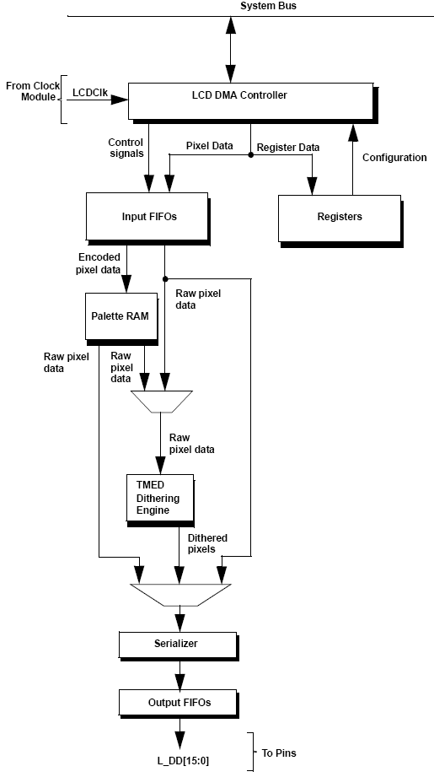
PXA255 LCD Controller
Block-diagram
  데이터는 DMA controller을 이용하여 외부메모리(SDRAM)로부터 가져오고 FIFO buffer로 load한다.
  Palette를 사용하는 경우(1,2,4,8 bit) Encoded pixel data가 Palette RAM을 통해서 Raw pixel data로 변환되고, 16bit per pixel frame buffer entries경우는 palette RAM을 우회한다.
  여기서는 16bit Active Color Mode를 사용한다(bypasses palette, dither).
  최종적으로 마지막의 16 pin은 6.4inch LCD 모듈로 연결된다.

Slide 11
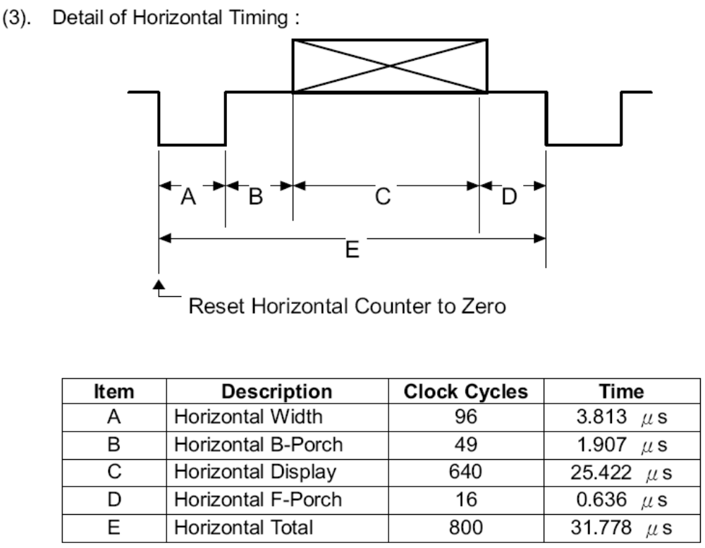
LCD Module Spec. (1)
6.4-inch LCD module
  다음은 PRO3 보드에 실장되어 있는 6.4inch LCD module에 대한 내용 중에서 타이밍에 대한 부분만 발췌한 것.
  화면 사이즈: 640*480

Slide 12
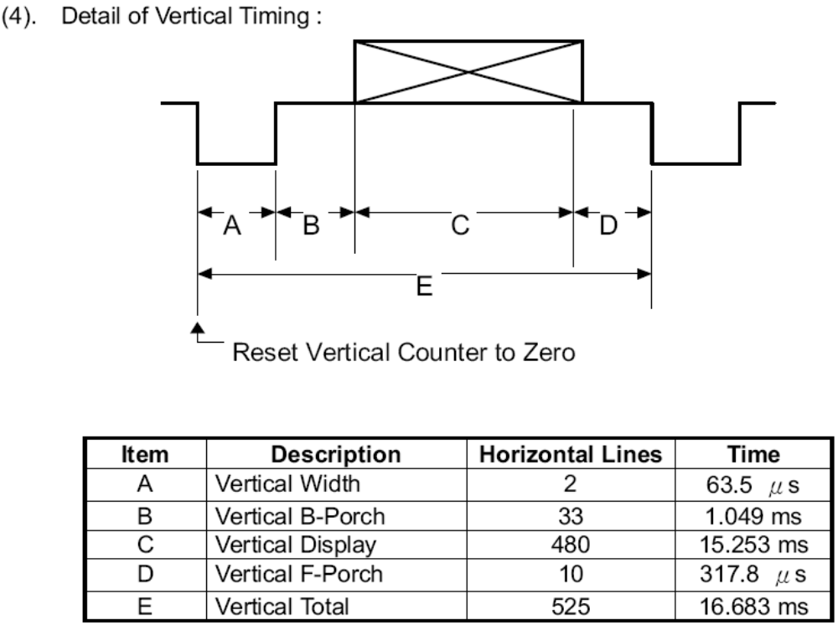
LCD Module Spec. (2)
6.4-inch LCD module

Slide 13
Device Driver Source (1)
$KERNEL_SRC/arm/arch/mach-pxa/pro3.c
  static struct pxafb_mode_info pro3_lcd_mode = {
  .pixclock = 25000,
  .xres = 640,
  .yres = 480,
  .bpp = 16,
  .hsync_len = 49,
  .left_margin = 96,
  .right_margin = 16,
  .vsync_len = 2,
  .upper_margin = 33,
  .lower_margin = 10,
  .sync = FB_SYNC_HOR_HIGH_ACT | FB_SYNC_VERT_HIGH_ACT,
  .cmap_greyscale = 0,
  };
  static struct pxafb_mach_info pro3_lcd = {
  .modes = &pro3_lcd_mode,
  .num_modes = 1,
  .cmap_inverse = 0,
  .cmap_static = 0,
  .lccr0 = 0x079008F9,
  .lccr3 = 0x04300001,
  .pxafb_backlight_power = pro3_backlight_power,
  };
이 부분은 앞에서 설명한 Synce mode에서 Timing에 대한 설정이다.
앞에서 본 6.4inch의 LCD module의 값을 적용한 것을 알 수 있다.

Slide 14
Device Driver Source (2)
$KERNEL_SRC/arm/arch/mach-pxa/pro3.c
  static void pro3_backlight_power(int on)
  {
  if (on)
  GPSR(PRO3_LCDBACKLIGHT_GPIO) = GPIO_bit(PRO3_LCDBACKLIGHT_GPIO);
  else
  GPCR(PRO3_LCDBACKLIGHT_GPIO) = GPIO_bit(PRO3_LCDBACKLIGHT_GPIO);
  }
  static void __init pro3_init(void)
  {
  set_pxa_fb_info(&pro3_lcd);
  …
  }
LCD backlight 제어는 GPIO를 통해서 연결되어 있다.
커널에서 제공하는 set_pxa_fb_info()를 통해서 보드의 LCD Controller를 설정한다.

Slide 15
Linux에서의 JPEG Library 실습
목 차
  JPEG 개요 및 동작 방식
  JPEG Library 설치
  Frame buffer 제어
  JPEG Image Viewer Test

Slide 16
JPEG 개요
JPEG(Joint Picture Experts Group) – 정지영상전문가그룹
  국제 표준화 기구 ISO/IEC JTC1 산하 SC29의 Working Group
정지화상을 위한 손실 압축 표준으로 이미지가 인코딩 바이트 스트림으로 바꾸는 방법에 대해서만 규정
JPEG 표준 안에는 많은 선택사항이 있으나 대부분 거의 사용하지 않음.
JPEG 확장 포맷 – 독립 JPEG 그룹(IJG) 에서 만듬
JFIF(JPEG File Interchange Format)
  JPEG 스트림을 저장과 전송에 적합한 형태로 담는 이미지 파일 형식
  EXIF JPEG : 디지털 카메라의 사진 저장 방식
규격서
  ITU-T 권고 T.81
  JIS X 4301
  ISO/IEC 10918-1:1994

Slide 17

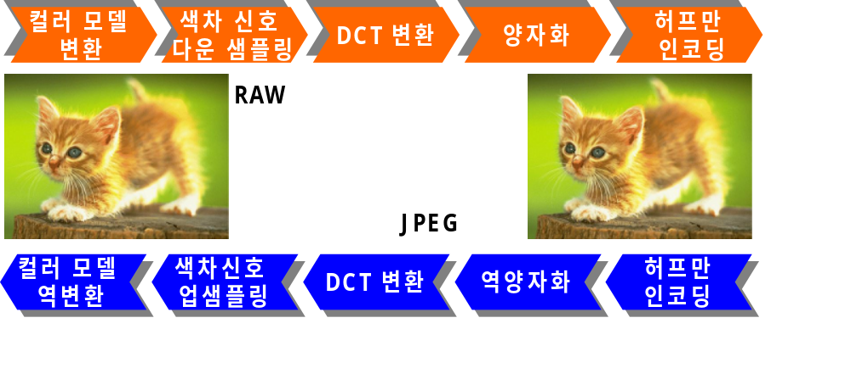
JPEG 압축 방법
JPEG Encoding
JPEG Decoding
컬러모델 변환 - RGB 데이터를 YCbCr이라는 색 공간 데이터로 변환
크로마 서브 샘플링 - Cb와 Cr의 성분 수를 줄임(다운 샘플링)
DCT변환 (이산 코사인 변환) - 영상을 8x8 픽셀의 섹션으로 나누고, 각 섹션의 성분 데이터는 이차원 이산 코사인변환(DCT)를 이용하여 변환
양자화(Quantization) - 주파수 영역의 각 성분에 대해 특정상수로 나눈 정수 몫만 취함(가장 손실이 큼)
엔트로피 부호화(Entropy Coding) - 8x8 섹션을 저주파부터 지그재그로 세운 뒤, 허프만 부호화를 적용.

Slide 18
Shared Library와 Static Library
Static Library
  Object file의 모음으로 “.a” 확장자를 가지는 Library.
  프로그램을 다시 컴파일 하지 않아도 링크 시킬 수 있어 컴파일 시간을 단축 -> 재 컴파일 시간은 그다지 중요하지 않음.
Shared Library
  프로그램이 시작될 때 Loading되는 Library - “.so”의 확장자를 가짐
  Library를 업데이트해도 프로그램상에서 그대로 이용가능
Shared Library 사용 관례
  불리는 이름 (soname)
    접두사 “lib” + 라이브러리 이름 + “.so.” + 버전넘버
    Ex) libreadline.so.3
  실제 이름 (realname)
    soname + 기간,마이너스 숫자 등
    Ex)libreadline.so.3.0
  컴파일러가 라이브러리를 요구할 때 사용하는 linker name
    Soname에서 숫자를 없앤 이름
    Ex) libreadline.so

Slide 19
리눅스용 JPEG 라이브러리 설치 (1)
개발 환경 점검
  PRO3용 Toolchain 설치 확인
  /usr/local/arm/gcc-4.0.2-glibc-2.3.6/arm-softfloat-linux-gnu/bin에 ARM용 컴파일러 확인
  PATH에 ARM용 컴파일러 경로 포함 확인 (Command: #echo $PATH)
소스 다운로드
  http://www.ijg.org/
압축해제 및 설치 디렉토리 생성
    # cp jpeg-6b.tar.gz /root/work
    # cd /root/work
    # tar xfz jpeg-6b.tar.gz
    # cd ./jped-6b
    # mkdir ./build
    # mkdir ./build/lib
    # mkdir ./build/include

Slide 20
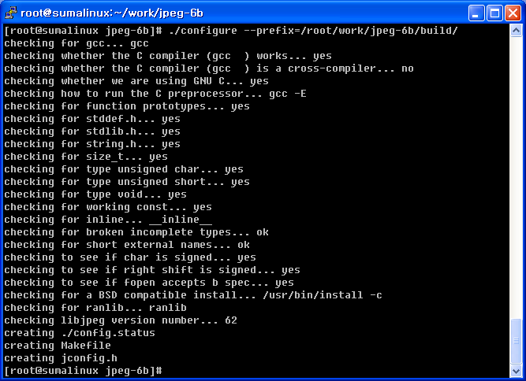
리눅스용 JPEG 라이브러리 설치 (2)
Configuration
  Configure 옵션 확인
    # ./configure --help
    # ./configure --prefix=/root/work/jpeg-6b/build/

Slide 21
리눅스용 JPEG 라이브러리 설치 (3)
Makefile 수정
  # vi ./Makefile
 CC=cc (23 Line)
-> CC=arm-linux-gcc
 AR=ar rc (63 Line)
-> AR=arm-linux-ar rc
 AR2=ranlib (65 Line)
-> RANLIB=arm-linux-ranlib
 $(AR2) libjpeg.a (167 Line)
-> $(RANLIB) libjpeg.a

Slide 22
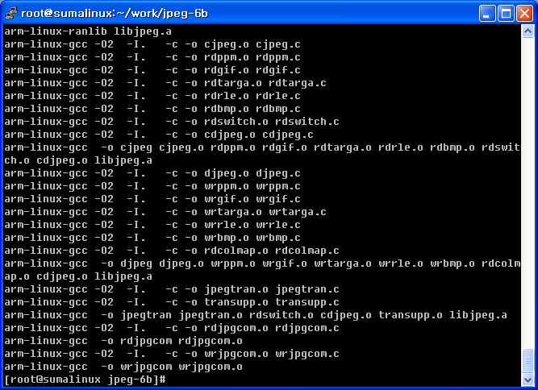
리눅스용 JPEG 라이브러리 설치 (4)
Make 실행
  # make

Slide 23
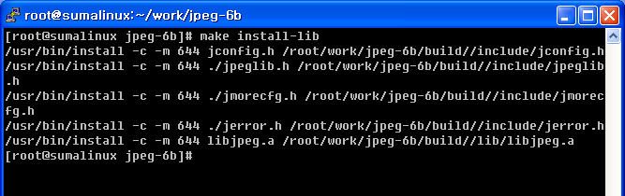
리눅스용 JPEG 라이브러리 설치 (5)
Library 설치
  # make install-lib
Toolchain에 복사
  # cd ./build/
  # cp -arf ./* /usr/local/arm/gcc-4.0.2-glibc-2.3.6/arm-softfloat-linux-gnu/arm-softfloat-linux-gnu/

Slide 24
JPEG Library 주요 함수 및 구조체 (1)
struct jpeg_decompress_struct 및 struct jpeg_compress_struct
  jpeg 이미지에 대한 정보를 포함하는 구조체
  jpeglib.h 내에 선언
jpeg_create_decompress()
  압축해제시 초기화 함수
jpeg_stdio_src()
  초기화 후에 소스 이미지가 될 file설정 함수
jpeg_read_header()
  이미지 파일의 헤더에서 JPEG 관련 정보를 읽어 들임
jpeg_start_decompress()
  JPEG 이미지 압축 해제 시작

Slide 25
JPEG Library 주요 함수 및 구조체 (2)
Jpeg_read_scanlines()
  JPEG이미지로부터 1 line의 이미지를 압축해제하여 가져옴.
Jpeg_fininsh_decompress()
  압축 해제 종료
Jpeg_destroy_decompress()
  JPEG 구조체 메모리 해제

Slide 26
Frame Buffer 제어
임베디드 시스템 장비에서는 Frame buffer를 이용하여 display를 구현
Frame Buffer 디바이스 open
Frame Buffer 핸들링 구조체
Frame Buffer 정보 가져오기
Frame Buffer 디스플레이용 mmap 버퍼 생성
fbfd = open(FBDEVFILE, O_RDWR);
struct fb_var_screeninfo fbvar;
ioctl(fbfd, FBIOGET_VSCREENINFO, &fbvar)
mmap(0, <버퍼 크기>, <옵션 플래그>,
<Framebuffer 디바이스 파일 핸들러>, 0);

Slide 27
MMAP 이란?
디바이스의 메모리 일부를 현재 프로세스의 메모리 영역으로 매핑(mapping)하고자 할 때 사용
  예를 들어, 그래픽을 사용하기 위해서 디바이스의 프레임 버퍼를 사용자 프로세스의 주소 영역으로 매핑해서 직접 응용프로그램에서 접근할 수 있도록 하는 경우
응용 프로그램
하드웨어
디바이스 드라이버
mmap
ioremap
물리 주소를
나타내는
프로세스의
가상주소
물리 주소 영역
물리 주소를
나타내는
커널의
가상주소
munmap
iounmap

Slide 28
Frame Buffer Open
Frame Buffer 장치 열기 – 예시 코드
fbfd = open(FBDEVFILE, O_RDWR);
if(fbfd < 0) {
perror("fbdev open");
return 0;
}
if(ioctl(fbfd, FBIOGET_VSCREENINFO, &fbvar) < 0) {
perror("fbdev ioctl");
return 0;
}
if(fbvar.bits_per_pixel != 16) {
fprintf(stderr, "bpp is not 16\n");
return 0;
}
pfbmap = (unsigned int *)mmap(0, fbvar.xres*fbvar.yres*DEPTH, PROT_READ|PROT_WRITE, MAP_SHARED, fbfd, 0);
if((unsigned)pfbmap == (unsigned)-1) {
perror("fbdev mmap");
return 0;
}
printf("\n xres : %d \t yres : %d\n", fbvar.xres, fbvar.yres);

Slide 29
JPEG Image Viewer Test
jpeg viewer를 다운받는다.
압축을 해제한다
  # tar xfz jpeg_exam.tar.gz
압축이 풀린 디렉토리내로 이동하여 컴파일한다.
# cd jpeg_exam
# make
컴파일이 완료되면 jpg_sample_view 실행파일이 생성된다.
jpg_sample_view와 sample.jpg 파일을 타겟보드로 복사하여 실행한다.
(타겟보드에서 실행)
# ./jpg_sample_view ./sample.jpg

Slide 30
Web Camera 제어 실습
목 차
  Web Camera 구성 및 제어
  Video4Linux 개요
  Video4Linux API
  Video4Linux를 이용한 화면 캡쳐

Slide 31
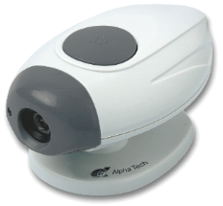
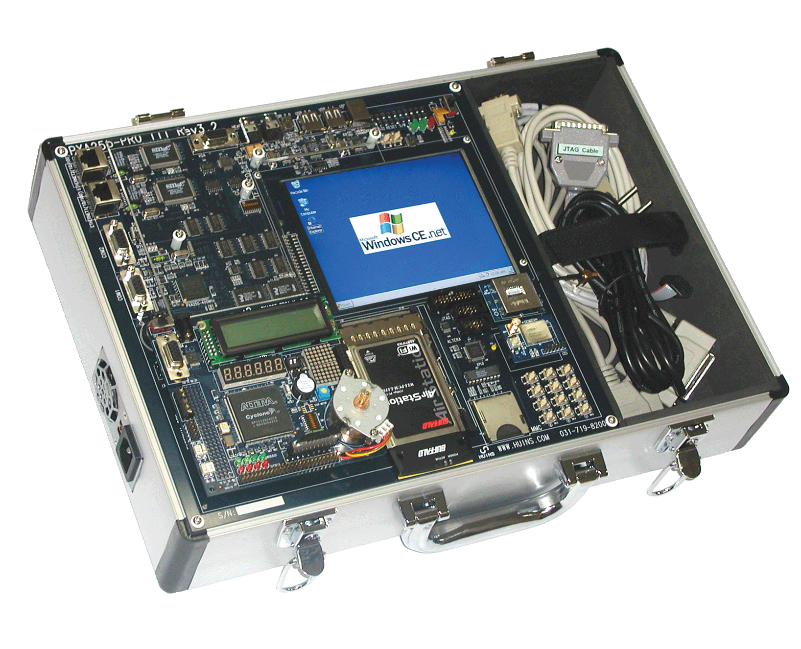
Web Camera 연결 구성도
111
USB Cable
OVA511 Chipset Web Camera
USB2.0/1.1 지원

Slide 32
Image Capture 속도 한계
임베디드 장비에서의 USB 전송 속도
  Full Speed 12Mbps 지원
640x480 RGB565 포맷 이미지 한 장의 크기
  640x480x16bit / 8bit = 600kbyte = 4800kbits
640x480 이미지일 경우 fps
  12*1024*1024 / 4800*1024 =약 2.56 (fps)
이미지가 클수록 초당 Capture 할 수 있는 이미지의 수가 작으며, 이미지를 Capture하는 동안의 지연시간이 길어짐.

Slide 33

Web Camera 제어 구조도
Application
Layer
Web Camera 응용프로그램
Kernel Layer
Video4Linux
USB Driver Stack
USB2.0 Host Controller
대상물
H/W Layer
USB2.0 Host Device
USB
Cable
Capture

Slide 34
Video4Linux
Video4Linux 란?
  Kernel에서 지원하는 기본 모듈로 TV수신카드를 지원하기 위해 등장
  Linux에서 Video장치들을 제어하고 사용하기 위한 API들의 모음
V4L이 지원 가능한 디바이스
  /dev/video : 비디오 캡춰 인터페이스
  /dev/radio64 : AM/FM 라디오 디바이스
  /dev/vtx : Teletext(문자방송) 인터페이스 칩
  /dev /vbi : RAW VBI(Vertical Blanking Interval) 데이터
Kernel menu config에서 V4L 모듈 체크 확인

Slide 35
Video4Linux를 이용한 화상 캡쳐
Viedo4Linux를 이용한 일반적인 화상 캡쳐 순서
캡쳐할 Device 열기
Device의 사양 얻기
사용 가능한 채널 얻기
Capture할 채널 설정
Device 닫기
화상 처리
Capture 시작
메모리 공간 할당

Slide 36
Video4Linux API (1)
int ioctl(int filedes, VIDIOCGCAP, struct video_capability *)
  디바이스 파일의 File Descripter을 받아 디바이스의 기능정보를 video_capability 구조체에 저장하여 반환한다.
struct video_capability
자료형 | 이름 | 의미
Char[32] | name | 인터페이스의 일반적인 이름
int | type | 인터페이스의 타입
int | channels | 라디오/TV의 입력 채널의 수
int | audios | 오디오 디바이스의 수
int | maxwidth | 캡쳐의 최대 가로 길이(단위: 픽셀)
int | maxheight | 캡쳐의 최대 세로 길이(단위: 픽셀)
int | minwidth | 캡쳐의 최소 가로 길이(단위: 픽셀)
int | minheight | 캡쳐의 최소 세로 길이(단위: 픽셀)

Slide 37
Video4Linux API (2)
int ioctl(int filedes, VIDIOCGCHAN, struct video_channel *)
  V4L 디바이스가 가지고있는 소스에 대한 정보를 얻오옴.
  V4L 디바이스들은 최소한 하나이상의 소스를 가지고 있으며, 이는 채널로 분류됨.
  V4L 디바이스를 사용하기전에 반드시 사용할 채널을 결정해야함.
struct video_channel
int ioctl(int filedes, VIDIOCSCHAN, struct video_channel *);
  채널에 대한 정보를 토대로 캡쳐하고자 하는 채널을 선택함.
  Channel과 norm 항목을 정확하게 설정하여야 함.
자료형 | 이름 | 의미
int | channel | 채널의 번호
char[32] | name | 입력의 이름으로 카드 입력의 레이블(Label)이 반영
int | tuners | 이 채널에 연결된 튜너의 수
__u32 | flags | 입력이 갖고 있는 속성
__u16 | type | 입력의 타입
__u16 | norm | 이 채널의 표준 (TV의 신호 모드)

Slide 38
Video4Linux API (3)
int ioctl(int filedes, VIDIOCSWIN, struct video_window *)
  캡쳐할 영역을 설정함.
struct video_window
int Ioctl(int filedes, VIDIOCGWIN, struct video_window*)
  설정된 캡쳐 정보를 가져옴.
자료형 | 이름 | 의미
__u32 | x | X 윈도우에서의 X 좌표
__u32 | y | X 윈도우에서의 Y 좌표
__u32 | width | 캡쳐 할 이미지의 가로 폭
__u32 | height | 캡쳐 할 이미지의 세로 높이
__u32 | chromakey | 크로마키의 값 (RGB32 값)
__u32 | flags | 추가적인 캡쳐 플래그
struct video_clip* | clips | 클리핑 할 직사각형의 리스트 (Set only)
int | clipcount | clipcount 클리핑 할 직사각형의 수 (Set only)

Slide 39
Video4Linux API (4)
int ioctl(int filedes, VIDIOCGPICT, struct video_picture *)
  이미지 속성에 대한 정보를 얻어옴.
struct video_picture
int ioctl(int filedes, VIDIOCSPICT, struct video_picture *)
  이미지의 속성을 설정한다.
자료형 | 이름 | 의미
__u16 | brightness | 화상의 밝기
__u16 | hue | 화상의 색조(hue) (칼라)
__u16 | colour | 화상의 색(Color) (칼라)
__u16 | contrast | 화상의 대조(Contrast)
__u16 | whiteness | 백색도(Whiteness) (그레이 스케일)
__u16 | depth | 캡쳐의 깊이(Capture Depth)
__u16 | palette | 이 이미지에서 사용 될 팔레트

Slide 40
Video4Linux API (5)
int ioctl(int filedes, VIDIOCGMBUF, struct video_mbuf *)
  디바이스의 버퍼정보를 얻어옴.
struct video_mbuf
얻어온 디바이스 버퍼정보를 이용하여 mmap을 이용하여 디바이스의 버퍼를 메모리에 매핑한다.
자료형 | 이 름 | 의 미
int | size | 매핑(Mapping) 하려는 메모리의 용량
int | frames | 프레임(Frames)의 수
int | offsets[VIDEO_MAX_FRAME] | 각 프레임의 오프셋(Offset)

Slide 41
Video4Linux API (6)
int ioctl(int filedes, VIDIOCMCAPTURE, struct video_mmap *)
  Mmap으로 설정된 버퍼로 캡쳐를 시작.
struct video_mmap
int ioctl(int filedes, VIDIOCSYNC, int *)
  캡쳐를 마무리하고 사용하던 프레임의 사용권을 반환.
  세번째 인자에는 반환할 프레임의 번호
자료형 | 이름 | 의 미
unsigned int | frame | 더블 버퍼링을 위한 캡쳐 할 프레임 번호
int | width | 이미지의 폭
int | height | 이미지의 높이
unsigned int | format | 앞서 설명된 palette 값을 가짐

Slide 42
V4L을 이용한 연속 Capture
VIDIOCGMBUF 를 이용해 얻어온 버퍼가 2개 이상이어야 함.
기본 원리
  하나의 버퍼는 화상처리용, 다른 하나의 버퍼는 영상 Capture용으로 사용
연속 Caputre 순서
  두 개의 디바이스 버퍼 Frame 0 (F0), Frame 1(F1)가 있을 시
  1단계 : F0에 대해 VIDIOCMCAPTURE 로 capture 개시
  2단계 : F1에 대해 VIDIOCMCAPTURE 로 capture 개시
  3단계 : F0에 대해 VIDIOCSYNC로 Capture 종료 대기
  4단계 : F0에 대해 화상처리 (이미지 Display, JPEG 압축저장 등)
  5단계 : F0에 대해 Capture 개시
  6단계 : F1에 대해 Capture 종료대기
  7단계 : F1에 대해 화상처리
  3단계부터 반복

Slide 43
임베디드 시스템에서의 고려사항
PXA255-PRO3의 LCD Frame Buffer는 16bit의 Depth를 가짐
  RGB565 포맷 지원
  영상을 캡쳐하여 LCD 디스플레이 시 RGB565포맷으로 받아오면 변환시간을 단축가능
JPEG 압축으로 인한 지연 시간 발생
  영상이 Capture되는 속도보다 JPEG으로 압축하는 시간이 훨씬 많이 소요됨
Web Camera Capture 영상
  2개의 디바이스 버퍼를 지원.
  영상의 크기는 64x32의 최소크기와 640x320의 최대크기를 가지며 최소크기의 정수배수의 크기로만 Capture 영상의 크기를 조절 할 수 있음.
타겟 보드의 ARM CPU에는 Hardware Floating 연산 unit이 없음
  Linux Kernel내의 Floating 연산을 이용하여 Software에서 처리함.
  화상처리나 기타 연산 시 Floating 연산을 자주 수행하면 현저한 속도저하

Slide 44
Web Camera를 이용한 실습
목 차
  USB Web Camera 인식
  Web Camera 제어 프로그램 설치 및 실행
  Web Camera 제어 프로그램 소스 예
  테스트

Slide 45
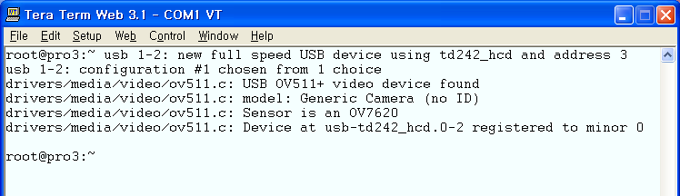
USB Web Camera 인식
PXA255-PRO3의 USB 2.0 포트에 USB Web Camera를 연결하면 Kernel에서 USB Web Camera를 자동으로 인식하고 해당 USB Stack을 init 하게된다.
인식이 되면 /dev/video0라는 디바이스 파일이 생성된다.

Slide 46
Web Camera 제어 프로그램 실행
CD에 포함된 소스를 복사한다.
압축을 아래와 같이 해제한다.
  # tar xfz ipcctv-fb.tar.gz
압축을 해제한 디렉토리로 이동하여 make를 하여 실행파일을 생성한다.
  # cd ipcctv-fb
  # make
생성된 파일을 타겟 보드로 복사하여 실행한다.
  (타겟보드에서 실행한다.)
  # ./ipcam

Slide 47
Web Camera 제어 Sample (1)
bool V4L_Open(Video4Linux* *video4linux, char *device_name)
  V4L device open
  첫 번째 인자는 video4linux의 구조체이다.
  두 번째 인자는 사용하고자 하는 video device이다. 여기서는 ‘/dev/video0’을 사용한다.
  작업이 실패할 경우, true를 반환한다.
bool V4L_Close(Video4Linux *video4linux)
  V4L device close
  첫 번째 인자는 video4linux의 구조체이다.
  작업이 실패할 경우, true를 반환한다.

Slide 48
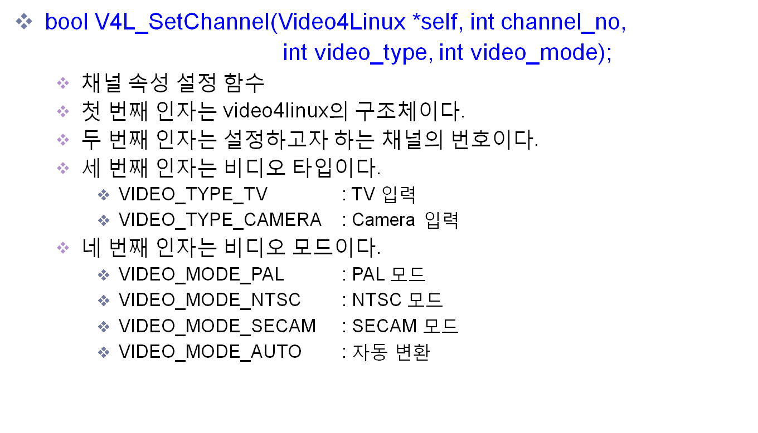
Web Camera 제어 Sample (2)

Slide 49
Web Camera 제어 Sample (3)
bool V4L_SetPicture(Video4Linux *self, int brightness, int hue,
      int colour, int contrast, int whiteness, int depth, int palette);
  캡쳐하고자하는 이미지 속성을 설정하는 함수
  첫 번째 인자는 video4linux의 구조체이다.
  두 번째 인자는 밝기, 세 번째 인자는 색조(hue), 네 번째 인자는 색(color), 다섯 번째 인자는 대조(contrast), 여섯 번째 인자는 백색도(whiteness), 일곱 번째 인자는 capture depth이다.
  V4L_NOSET 또는 0~65535사이의 값을 갖 을 수 있다.
  마지막 인자는 이미지에서 사용될 팔레트를 선택한다.
    VIDEO_PALETTE_GREY : 0~255로 표현되는 선형적인 그레이 스케일
    VIDEO_PALETTE_RGB565 : RGB565를 16비트 워드에 채움
    VIDEO_PALETTE_RGB555 : RGB555를 16비트 워드에 채움
    VIDEO_PALETTE_RGB24 : RGB888를 24비트 워드에 채움
    VIDEO_PALETTE_YUV420 : YUV420 캡쳐
    VIDEO_PALETTE_YUV411 : YUV411 캡쳐
    …

Slide 50
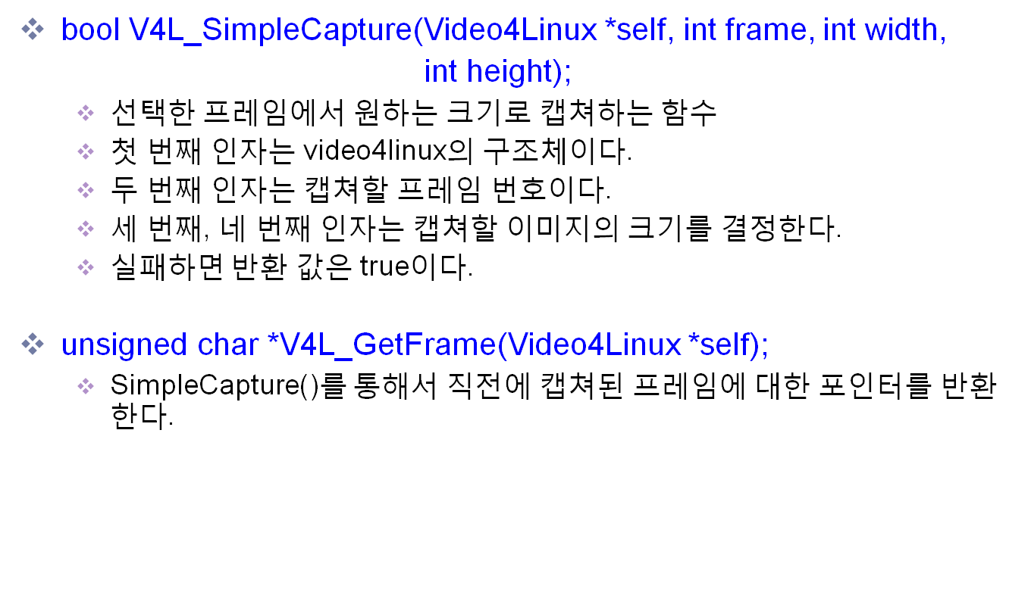
Web Camera 제어 Sample (4)

Slide 51
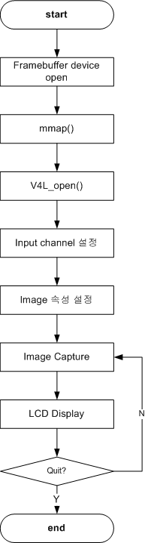
테스트 (1)
프로그램 흐름도

Slide 52
테스트 (2)
전체 구성 및 동작 방식
Application
Main GUI
제어
모듈
Capture Image
Capture Image
저장
저장
버퍼
영상
버퍼에
저장
버퍼
Web Camera
제어
모듈
캡쳐
영상
전달
초기화
/
제어
캡쳐
영상
Display
Kernel
Video4Linux
모듈
Frame Buffer
모듈
Data
입
/
출력
Camera
제어
화면
입
/
출력
Device
USB Web Camera
TFT LCD Device

